Slide 1
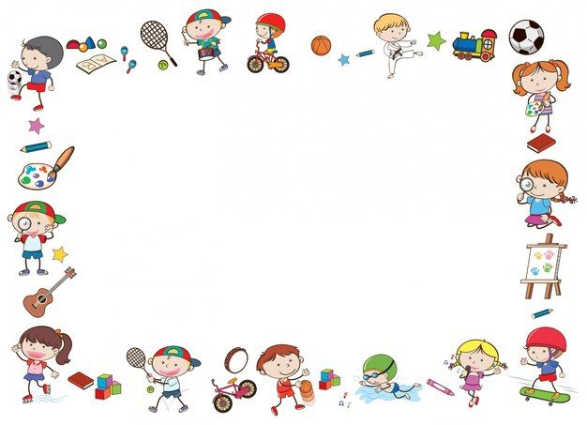
Батыс Қазақстан облысы әкімдігі білім басқармасының Орал қаласы білім беру бөлімі
"Ойын әдістері арқылы тіл дамыту“
№21 «Алпамыс» бөбекжайының тәрбиешісі
Дарвинова Дана Аралбекқызы
Орал, 2026 жыл

Slide 2
Мазмүны
Кіріспе
І. Аналитикалық бөлімі
Мектеп жасына дейінгі баланың тілін дамытудағы ойындардың маңызы
ІІ. Практикалық бөлімі
Мектеп жасына дейінгі баланың тілін дамытудағы дидактикалық құралдарды қолдану тәжірибесі
Қорытынды
Пайдаланылған әдебиеттер
Қосымшалар

Slide 3
МАҚСАТЫ:
Мектепке дейінгі балалардың тілін дамытуда дидактикалық ойындардың рөлін зерделеу, тәжірибеде қолдану тәжірибесін жүйелеу.
МІНДЕТІ:
- мектепке дейінгі кезеңде балалардың сөйлеу қабілетінің психологиялық негіздерін зерделеу;
- дидактикалық ойындар арқылы балалардың тілін дамыту жолдарын айқындау;
- балалардың тілін дамыту мақсатында дидактикалық ойындар қолдану жолдарын көрсету.

Slide 4

Ұлы Абай атамыздың ойын ойнап ән салмай өсер бала болама деген пікірінен бала өмірінде ойынның маңыздылығын көруге болады.
Жеке тұлғаның дамуындағы ойынның әсерін ерте заманның өзінде–ақ атақты ғұлама ойшылдар, педагог, психолог ғалымдар көріп, байқап оны іске асыру жолдарын ұсынған. Ертедегі ұлы ойшылдар Я. Коменский, Ж. Руссо, Дж. Локк, И. Пестолоцци ойын арқылы балаларды болашақ өмірге бейімдеу керек деп түсіндірген.
Ойын дегеніміз - халықтың баланы әдептілікке, сауаттылыққа баулитын құралдарының бірі. Ойын үстінде баланың түрлі қасиеттері, қабілеті мен белсенділігі де көрінетіні туралы аса көрнекті педагог А. С Макаренко –«Ойында бала қандай болса, өмірде кәсіби қызмет саласында, көбінесе сондай болады» деген екен және тағы бір зерттеуінде«Баланың ойынға деген құмарлығы бар, сол құмарлықты қанағаттандыра білуіміз керек. Ойнау үшін тек қана уақытты бөліп қана қоймай, сонымен бірге баланың барлық өміріне ойынды бере және сіңіре білуіміз қажет. Оның барлық өмірі ойыннан тұрады» деген пікірін өз еңбектерінде атап өткен. Сондықтан келешекке адамды тәрбиелеу - бәрінен бұрын ойын арқылы жүзеге асыралады. Ойын - балалар үшін айналаны танып, білу тәсілі. Ойын әрекеті мазмұнының әлеуметтік сипаты баланың қоғамда өмір сүретіндігімен байланысты. Ойын арқылы бала қоршаған ортамен, адаммен, олардың еңбегімен, қарым-қатынасымен танысады. Ойын арқылы олардың ой-өрісі дамиды. Ойын үстінде балалар әртүрлі рөльде жолдастарымен қарым-қатынас жасауға, ойын үстінде ойлана отырып жауап беруге, қиялдауға, елестетуге қабілеттері қалыптасады. Сөздік ойындары балалардың ойлау, есте сақтау қабілетін дамытады.

Slide 5
Ойын – балалар үшін күрделі әрекет, ол білімді, ақылды ұйымдастыруды қажет етеді. Ал білімді бала қайдан алады? Оған бала ойын арқылы өзі үйренеді, үлкендер де үйретуге тиіс. Ойынның өз мақсаты, жоспары, арнайы заттары, т.б көптеген ерекшеліктері болады.Ойын үстінде бала өзін еркін ұстайды, оның іздемпаздық, тапқырлық қабілеті оянады. Ойын бала үшін нағыз өмір.Ойындар мазмұнына қарай, өзіне тән ерекшеліктеріне қарай
сюжетті – рөлдік,
драматизациялық,
құрылыс ойындары,
қимылды ойындар,
ұлттық ойындар,
дидактикалық ойындар болып бөлінеді

Slide 6
Сюжетті- рольді ойындардың ерекшелігі – оны балалардың өздері жасайды. Баланың өнерпаздық және шығармашылық қабілеті дамиды. Өзінің сипаты жағынан бұлар көбінесе еліктеу, шындықты көрсету болып табылады. Мысалы «Дүкен», «Аурухана», «Шаштараз», «Отбасы», т.б.
Драматизациялық ойындар бір әдеби шығарманың, ертегінің, т.б. сюжеті мен мазмұнына шарттас болады.
Дидактикалық құрылыс ойыны – балалар әрекетінің бір түрі. Оның мазмұны қоршаған өмірді бейнелеу. Бір жағынан сюжетті- рольдік ойынға ұқсас және соның бір түрі деп қаралады.
Қимыл ойындары – балаға дене тәрбиесін беру құралы. Балалардың жүгіру, секіру, өрмелеу, лақтыру, қағып алу қабілеттерін жетілдіруге, дамытуға мүмкіндік береді.
Ұлттық ойындар – «Соқыр теке», «Арқан тарту», «Төс қағыспақ», «Көкпар», «Асық», «Бәйге», «Тақия тастамақ», т.б. балаларды ептілікке, шапшандыққа баулиды. Ертеңгіліктерде, ойын- сауықтарда, серуенде балалар қызығып ойнайды.

Slide 7
Мектеп жасына дейінгі балалардың тілін дамыту дидактикалық ойынның рөлі
Ойынның түрлері көп, соның ішінде маңыздысы – дидактикалық ойын. Бұл ойынның пайдасы – баланың ой– өрісінің қалыптасуын, дамуын мақсат етіп қояды. Дидактикалық ойындар арнайы мақсатты көздейді және нақты міндеттерді шешеді. Ойынның міндеті – баланың қызығушылығын оятып, белсенділігін арттыру мақсатында іріктеліп алынатын нақты мазмұнмен анықталады.
Дидактикалық ойындар – балалар үшін өзіне тән жүру барысы, мақсаты,маңызы бар әрекет. Дидактикалық ойындар: сөздікті толықтырады және белсендіреді, дыбысты дұрыс айтуды қалыптастырады, байланыстырып сөйлеуді дамытады, өз ойын дұрыс айта білуді, балалардың тілін дамытады. Қарапайым математикалық түсініктерін қалыптастырады.
Дидактикалық ойын балалардың қоршаған орта туралы түсінігін кеңейтеді, баланы ойнай білуге баулып, ақыл-ой қызметін қалыптастырады, әрі адамгершілікке тәрбиелеу құралы болып табылады

Slide 8
ІІ. Практикалық бөлімі
2.1. Мектепке дейінгі ұйымның оқу-тәрбие үрдісінде дидактикалық ойын арқылы бала тілін, сөздік қорын дамыту жолдары
Қытай даналығында: «Маған айтсаң, мен ұмытып қаламын; маған көрсетсең, мен есімде сақтаймын; ал өзіме әрекет жасауға мүмкіндік берсең, мен үйренемін» деп айтылғандай, біз балаға бір ақпаратты тек айтып қана қойсақ, ол ұмытып кетуі мүмкін, көрсетсек есінде қалуы мүмкін, ал ойын үрдісінде баланың өзіне жасауға мүмкіндік берсек, бала өзі үйреніп кетуі әбден мүмкін.
Өз іс тәжірибемде мен балалармен тілдік дидактикалық сөздік жұмысын жүргізе отырып, оларды айналасындағы заттармен таныстырып, атын атай білуге, қасиеті мен сапасын, түр- түсін және пішінін ажырата білуге, өмірдегі, қоршаған ортадағы түрлі құбылыстар жайындағы ұғым, түсініктерін дамыта отырып, белсенді түрде тілдік қарым- қатынас жасай білуге үйретемін. Мектеп жасына дейінгі балалардың сөздік қорларын дамыту ісінде тәрбиешінің:
-балалардың сөздік қорларын дамыту;
-жаңа сөздерді меңгерту;
-үйренген сөздерін тиянақтап, анықтап, әрі байытып отыру басты міндеті болып саналады.
Баланың тілін дамытуда ауызекі сөйлеу, тілдің дыбысталу мәдениетіне тәрбиелеуде, байланыстырып сөйлеу, сөздік қорын дамыту үшін оқу тәрбие үрдісінде және тыс уақытта ойналатын дидактикалық ойындарды пайдаландым.

Slide 9
Балабақшада жиі қолданатын дидактикалық ойын түрлері:
Ойыншықпен және түрлі ойын материалдарымен ойналатын ойындар.
Үстел үстінде ойналатын ойындар «Лото», «Домино», т.б.
Сөздік ойындар.
Дидактикалық ойынның мазмұны бірнеше элементтен құрылады:
- дидактикалық тапсырмалар
- мазмұны
- ережесі және ойынныңорындалуы.
Мұнда басты элемент – дидактикалық тапсырмалар, қалған элементтер осы тапсырмаға және оның орындалуына көмектеседі.
Тапсырмалар әр- түрлі болады (жоспар тақырыптарына сай).
Ойын ережелерге сүйенеді. Ережелер әр баланың ойында не істеу керектігін, қалай істеу керектігін, мақсатқа жету жолдарын көрсетеді және ақыл- ой қабілеттерін дамытады, әсіресе, кішкентай топтағы балалардың өзін- өзі ұстауға, өздерінің мінез- құлықтарын қадағалауға үйретеді.

Slide 10
«Сыңғыр – сыңғыр»
Мақсаты: Кеңістікте бағдарлану, дыбыс бағытын анықтай білу, есту қабілетін бағыттауды дамыту.
Қажетті құралдар: Қоңырау.
Ойын барысы: Бала көзін жұмады, ал тәрбиеші тым-тырыс оның жанына (сол, оң, артынан) келіп қоңырауды сылдырлатады.Бала көзін ашпай дыбыстың, қайдан шыққан бағытын анықтауы қажет.Егер бала қателессе, онда тағы шешеді. Ойынды 4 – 5рет қайталайды. Баланың көзін ашпауын қадағалау керек. Бала дыбыс қайдан шықты, сол жерге бетімен бұрылып, дыбыстың бағытын көрсете білуі керек.Қоңырауды баяу сылдырлату керек.
«Немен ойнап отырмын, тапшы?»
Мақсаты: Тұрақты есту қабілетін дамыту, дыбысталуы бойынша аспаптарды айыра білу.
Қажетті құралдар: Дабыл, сылдырмақ, сырнай және т. б.
Ойын барысы: Тәрбиеші балаға кезекпен музыкалық аспаптарды көрсетіп, олардың атауларын нақтылайды және олардың дыбысталуымен таныстырады. Тәрбиеші балалардың аспаптар атауларын ұғып және дыбысталуын есте сақтағанына көз жеткізгеннен кейін, аспаптарды қалқаның артына жинайды. Онда тәрбиеші әртүрлі аспаптарда ойнауды жалғастырады, ал бала дыбысы бойынша анықтайды.

Slide 11
«Ұш, көбелек!»
Мақсаты: Ұзақ, үздіксіз дем шығара білуді қалыптастыру.
Қажетті құралдар: 2-3 қағаздан жасалған, айқын боялған көбелектер ( әрбір көбелекке ұзындығы 50 см жіпті байлайды және оларды бір-бірінен 30 см қашықтықта бауға байлайды. Бауды көбелектер баланың бетінің деңгейінде салбырап тұратындай екі тіреудің ортасына кереді).
Ойын барысы: Тәрбиеші балаға көбелектерге ұшатындай етіп, оларды үрлеуді ұсынады. Баланың тік тұруын, ауаны ішке жұтқанда иықтарын көтермеуін, бір рет дем шығарып үрлеуін, ауаны жұтпауын, ұрттарын толтырмауын, ал еріндерін алға шығаруын қадағалау қажет.Бала басы айналмас үшін, 10 секундтан артық емес үзілістермен үрлеуі қажет.
Қанаттары әдемі,
Қызыл – жасыл көбелек.
Гүлге қонып қалыпты
Бір ғажайып керемет.
Бар даланы жайнатып,
Гүлден – гүлге қонады.
Көбелектің қанаты
Гүлдей әсем болады.
«Немен ойнап отырмын, тапшы?»
Мақсаты: Тұрақты есту қабілетін дамыту, дыбысталуы бойынша аспаптарды айыра білу.
Қажетті құралдар: Дабыл, сылдырмақ, сырнай және т. б.
Ойын барысы: Тәрбиеші балаға кезекпен музыкалық аспаптарды көрсетіп, олардың атауларын нақтылайды және олардың дыбысталуымен таныстырады. Тәрбиеші балалардың аспаптар атауларын ұғып және дыбысталуын есте сақтағанына көз жеткізгеннен кейін, аспаптарды қалқаның артына жинайды. Онда тәрбиеші әртүрлі аспаптарда ойнауды жалғастырады, ал бала дыбысы бойынша анықтайды.

Slide 12
Кіші тобына арналған жұмыс жоспары
Мақсаты: Баланың тілін дамытуды, коммуникативтік дағдыларын қалыптастыруды, белсенді және пассивті сөздік қорын, тілдің грамматикалық құрылымын, дыбыстық мәдениетін, баланың байланыстырып сөйлеуін басқа білім салаларымен кіріктіру арқылы жетілдіруді.
Міндеттері:
қарым-қатынастың коммуникативтік дағдыларын және тыңдау мәдениетін қалыптастыру;
тілдің сөздік қорын дамыту;
тілдің грамматикалық құрылымына, сөзді дыбыстау мәдениетіне және байланыстырып сөйлеуге үйрету.
Күтілетін нәтиже:
үлкендерді мұқият тыңдай алады, оның нұсқауын орындайды, екі-үш іс-әрекеттен тұратын күрделі емес тапсырмаларды есте сақтайды және орындайды, онда, оған көмекші сөз құрылымдарын түсінеді, атауы,түсі,айтылуы бойынша таныс заттарды топтастырады.

Slide 13
Тақырыбы | Мақсаты | Ойындар | Мерзімі
Біздің балабақша | Топтағы заттарды, заттардың бөлшектерін ажыратып атауға, сөздегі дыбыстарды анық айтуға үйрету.Жаңа сөздермен сөздік қорын дамыту. Топтағы ойыншықтарды өз орнына жинауға, ұқыптылыққа баулу. | Дидактикалық ойын: «Қолымда не ата?», «Бірдей ойыншықты тап» | Қыркүйек
Менің отбасым | Отбасы , ана, әке,ата, әже, аға,апаны танып, атау сөздерін анық айтуға үйрету.Отбасы мүшелерінің еңбек міндеттерін ажыратуға баулу, отбасы мүшелеріне сүйіспеншілік, құрмет сезімдерін кеңейту. | Дидактикалық ойын: «Қайтала», «Тауып ал», «Бір сөзбен ата», «Кім байқағыш?» | Қазан
«Мен кіммін?» | Балаларға өз дене мүшелерін танып атауға, қажеттілігін ажырата білуге үйрету.Қимыл қозғалыс белсенділігін жетілдіру арқылы танымдық, шығармашылық, сөйлеу қабілетін арттыру.Тазалыққа баулу. | Дидактикалық ойын: «Мен бастаймын, сен аяқта», «Жақсы-жаман», | Қараша
Менің Отаным | Балаларға өз Отаны туралы алғашқы ұғымдарды қалыптастыру. ҚР рәміздерімен таныстыру, зеректілікті дамыту, Отанына деген сүйіспеншілікке баулу. | Дидактикалық ойын: «Суретті құрастыр», «Есіңде сақта», «Жалғастыр». | желтоқсан
Табиғат әлемі | Тірі және өлі табиғат заттары мен құбылыстары, маусымдық өзгерістер туралы түсініктерін қалыптастыру. Ақыл ойын дамыту. Қоршаған ортаға сүйіспеншілкіпен қарауға тәрбиелеу. | «Иә – жоқ» «Ұшады ұшпайды», «Не жетіспейді?» «Бір сөзбен ата». | Қаңтар
«Ғажайыптар әлемі» | Қоршаған ортамен өзара әрекет етуге қажетті танымдық әрекеттің қарапайым дағдыларын меңгерген бала тұлғасын қалыптастыру. Адамгершілік нормаларды сезінуге тәрбиелеу. | «Ненің дауысы?», Кімге не керек?». | Ақпан
«Ертегілер елінде» | Ертегі шығарма мазмұнын тыңдай отырып түсінуге, сұраққа жауап беруге, байланыстырып сөйлеуге дамыту, мейірімділікке, сыпайлыққа тәрбиелеу. | «Мен бастаймын, сен аяқта», «Ретімен қой», «Не жоқ?», «Қай ертегі?» | Наурыз
«Біз кішкентай көмекші» | Қарапайым еңбек дағдыларына, өз киімдерін, ойыншықтарын ұқыпты жинауға, табиғат бұрышындағы өсімдіктерге күтім жасаудың алғашқы дағдыларын игерту. Еңбек сүйгіштікке, бауырмалдыққа, ұқыптылыққа тәрбиелеу. | «Қуыршақ Айсұлуға көмектесеміз», «Бірдей шұлықты тап»,«Қолымда не ата», «Әжеге көмектесеміз» | Сәуір
«Көңілді жаз» | Жаз мезгіліне тән ерекшелікті танып ажыратуға үйрету, табиғат құбылыстары, дыбыстарды ажыратуға, логикалық ойлау қабілетін дамыту, табиғатқа деген сүйіспеншілікке тәрбиелеу. | «Қандай затқа ұқсайды?», «Қай сурет тығылды?», «Ненің дыбысы?». | мамыр

Slide 14
Тақырыбы:
«Ғажайып қоржын»
Бөлімдері: Сенсорика
Мақсаты:Шеңберден шықпауға,олардан қарапайым композиция жасауға уйрету. Таныс пішіндерді бейнелеуге ,ауызекі сөйлеуге,тілін сөзік қорын байыту. Ұжым болып ойнауға,достыққа тәрбиелеу.
Көрнекі құралдар Доп,шығыршықтар,
Күтілетін нәтиже:
Бала білу керек: Шеңберден шықпай,олардан қарапайым композиция жасауға уйренеді.
Бала игеру керек: Таныс пішіндерді бейнелеуді ,ауызекі сөйлеуді
Бала жасай білуі керек: Ойын шарты бойынша ойнай білуді
Баланың сөйлеу тілін дамытуға кіші тобына арналған дидактикалық ойындар енгізілген ұйымдастырылған іс-әрекет

Slide 15
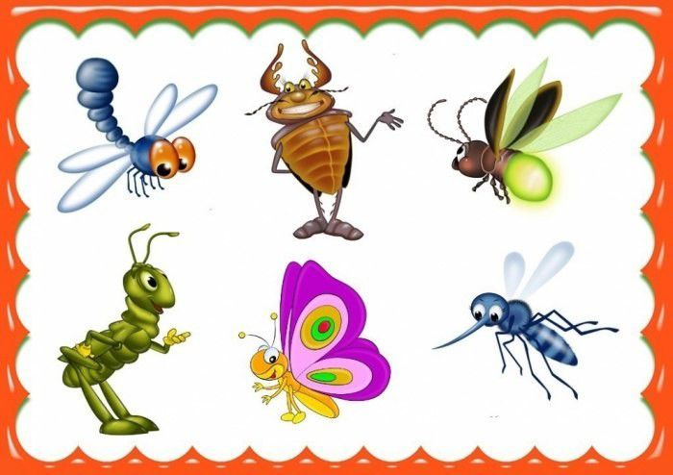
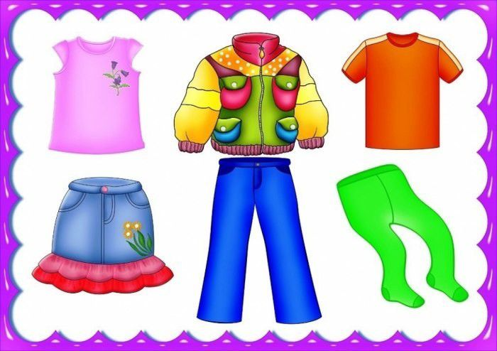
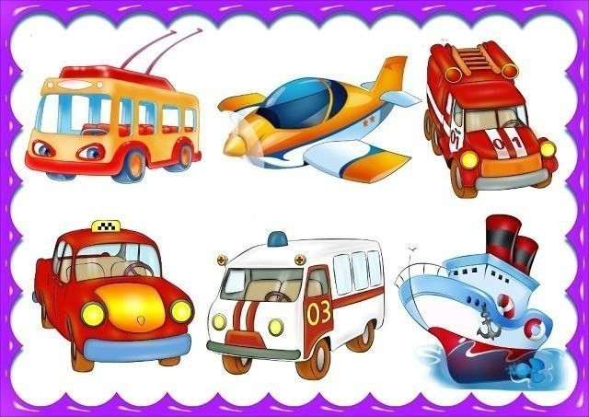
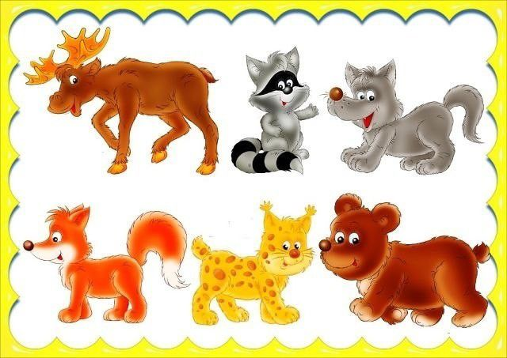
«Бір сөзбен ата»

Slide 16
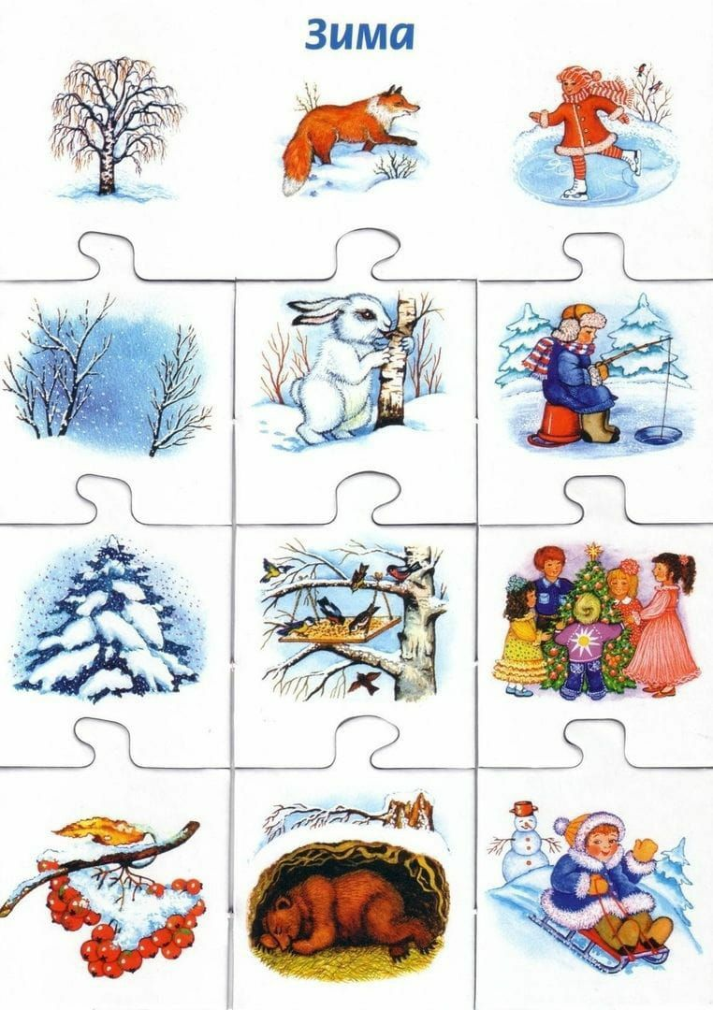
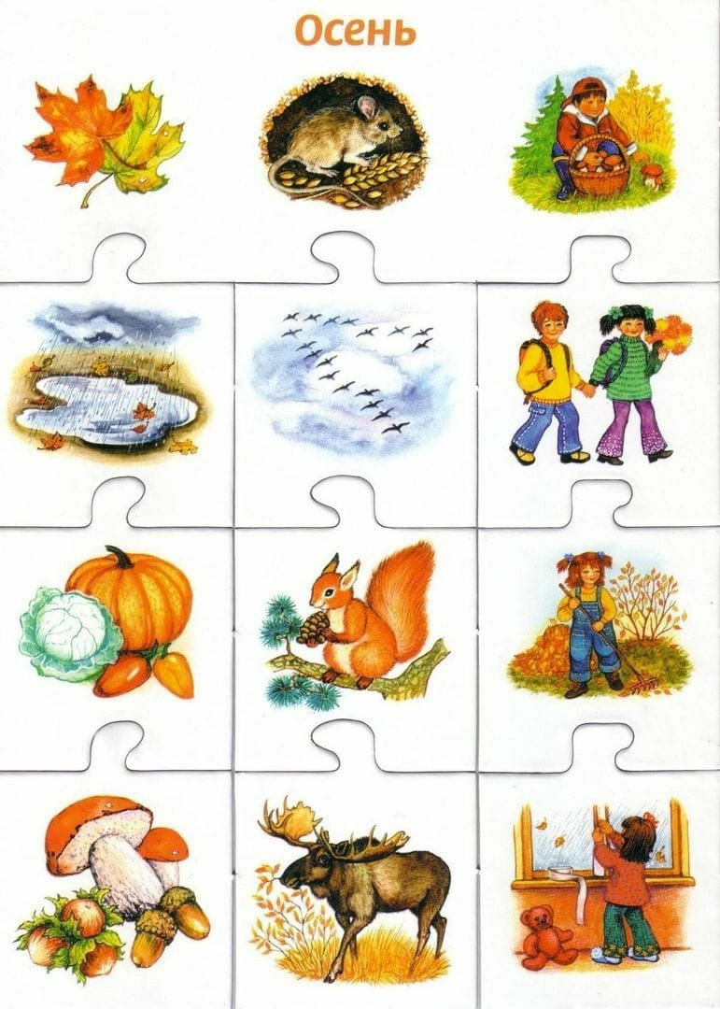
«Жыл мезгілінің ерекшелігін айт»
«Қуыршақты киіндіру»

Slide 17
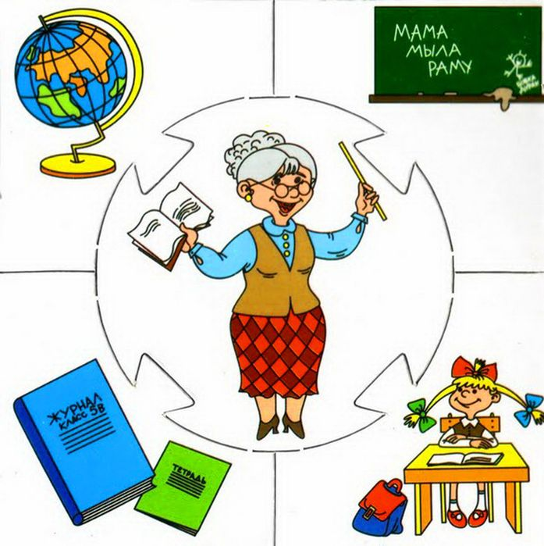
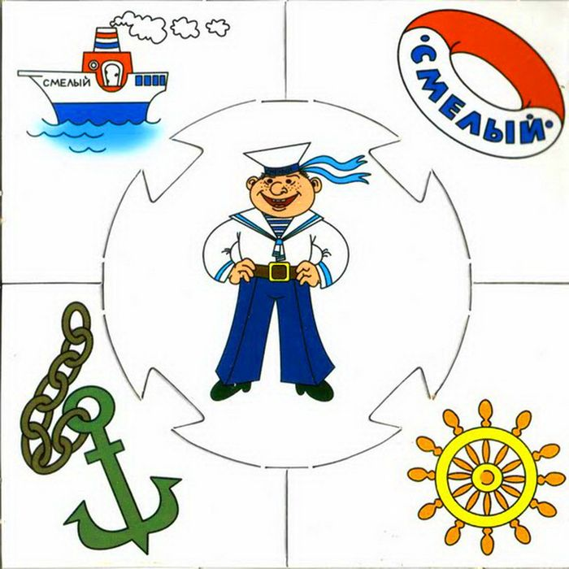
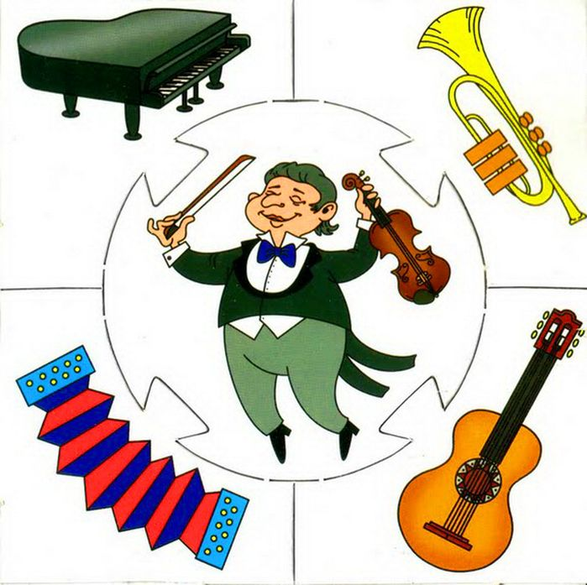
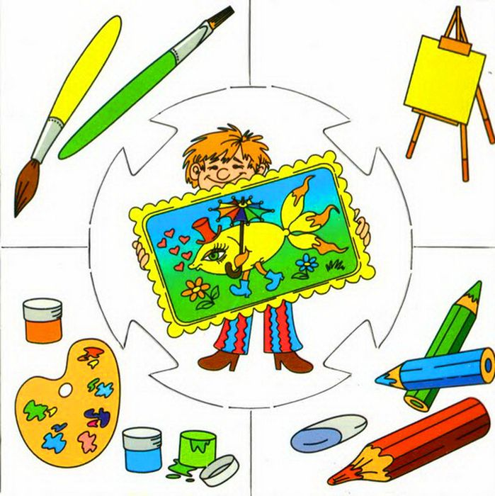
« Кімге не қажет?»

Slide 18
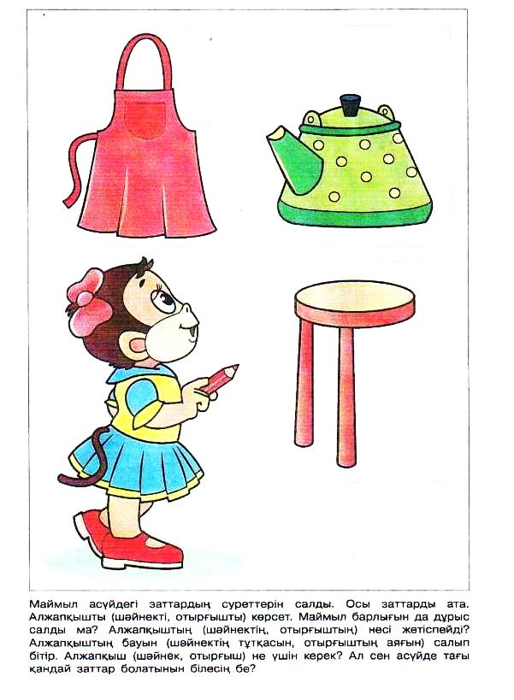
"Не жетіспейді?»
"Не жетіспейді?»

Slide 19
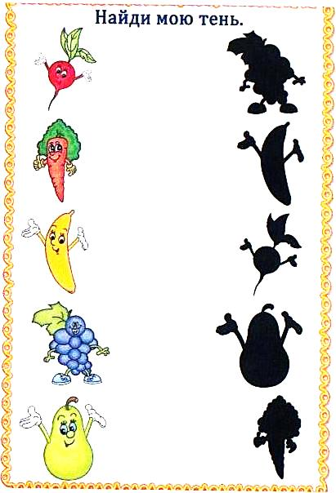
«Көлеңкемді тап?»

Slide 20
Қорытынды
Мектепке дейінгі жастағы балалардың дамуында дидактикалық ойын-тапсырмаларды тиімді қолданса, сөздік қорының дамуымен қатар танымдық қабілеттерінің де артқанын байқауға болады. Дидактикалық ойындар арқылы балалардың танымдық үрдістері дамыды, қиялдары ұшталды, тапқырлыққа жетеленді, ойындар мен тапсырмаларды орындауға қызығушылықтары артты. Өзімнің шығармашылық тақырыбым аясында жас ерекшелігіне сай Қазақстан Республикасының мектепке дейінгі тәрбие мен оқытудыңмемлекеттік жалпыға міндетті стандарты (05.05.2020 ж.№604).
Білім және ғылым министрінің 2016 жылғы 12 тамыздағы № 499 бұйрығымен бекітілген «Мектепке дейінгі тәрбие мен оқытудың үлгілік оқу бағдарламасы»негізге ала отырып жылдық жоспар құрып, әр тақырыпты ашуда оқу мақсатына сай дидактикалық тапсырмалар арқылы білім- білік, дағдыларын қалыптастырып, балалардың математикалық тілде сөйлеу қабілеттерін жетілдіруге дидактикалық ойындармен ақыл-ойын, сана-сезімін жастайынан тәрбиелеуді алға мақсат етіп,жан-жақты дамыған тұлға қалыптасуына ықпал еттім.
Бұл әдістемелік құралдың аналитикалық бөлімінде мектепке дейінгі кезеңде балалардың сөйлеу қабілетінің дамуының психологиялық негіздеріне және балалардың сөйлеу тілін дамытуда зияткерлік, дидактикалық ойындардың рөлінің теориялық аспектісі зерделеніп, жүйеленді.

Slide 21
Ал жұмыстың екінші практикалық бөлімінде мектепке дейінгі ұйымдарда балалардың сөйлеу қабілетін арттыру үшін сыни ойлауға, сөйлеу тілін дамытуға жетелейтін дидактикалық ойындарды оқу қызметінде қолдану жолдары, соның ішінде ойын іс-әрекеті арқылы балалардың тілін дамыту жолдары қарастырылды. Дидактикалық ойын арқылы балалардың сөздік қоры дамып, ауызша сөйлеу тіл байланыс арқылы машығына игереді, таным белсенділіктерді қалыптаса түсіп, ақыл-ойы өсіп жетіледі, әрі адамгершілік қасиеттер бойына сіңіреді.
Қорыта келе, мектепке дейінгі балалардың тілін дамытуда дидактикалық ойындарды жүйелі, мақсатты қолдану арқылы, балалардың сөздік қоры, байланыстырып сөйлеу дағдылары дамығанын көрсетті.Мектеп жасына дейінгі балалар эмоцияларын шығару, өз пікірлерін айту, сұрақтар қою, диалогқа түсу, ойын ойнау, көшбасшылық таныту, эксперимент жасау сияқты түрлі әрекеттермен бала үнін білдіреді.

Slide 22
Пайдаланылған әдебиеттер
Қазақстан Республикасының «Білім туралы» заңы (27. 07. 2007ж № 319-III).
Қазақстан Республикасының мектепке дейінгі тәрбие мен оқытудыңмемлекеттік жалпыға міндетті стандарты (05.05.2020 ж.№ 182 ).
Білім және ғылым министрінің 2016 жылғы 12 тамыздағы № 499 бұйрығымен бекітілген « Мектепке дейінгі тәрбие мен оқытудың үлгілік оқу бағдарламасы»
Мектепке дейінгі ұйым педагогтерінің біліктілігін арттыру курсының білім беру бағдарламасы. Тыңдаушыға арналған нұсқаулық. Астана,2019ж
Алдамұратов Ә. Жалпы психология. –Алматы, 1996.
«Балбөбек» бағдарламасы Ы. Алтынсарин атындағы Қазақ білім академиясы, авторлары Б.Б. Баймұратова, М.С. Сәтімбекова және басқалар. Алматы, 2006.
«Бала тәрбиесі» №8,9 2008ж.
Баймұратова Б. Мектеп жасына дейінгі балалар тілін дамыту методикасы. 2-6 жас аралығы. Алматы: Рауан, 1992.
Методические рекомендации к программе воспитания и обучения в детском саду. / Сост. Л.В. Русскова. – М.:Просвещение, 1986.
«Балаларға тіл дыбыстарын үйрету» Г. Дүкенбаева, К. Төрежанова. Алматы-«Мектеп» 1989 ж.
«Ойлан тап» әдістемелік құрал. Ш. Майғазанова, Г. Дүкенбаева.

